Slide 1
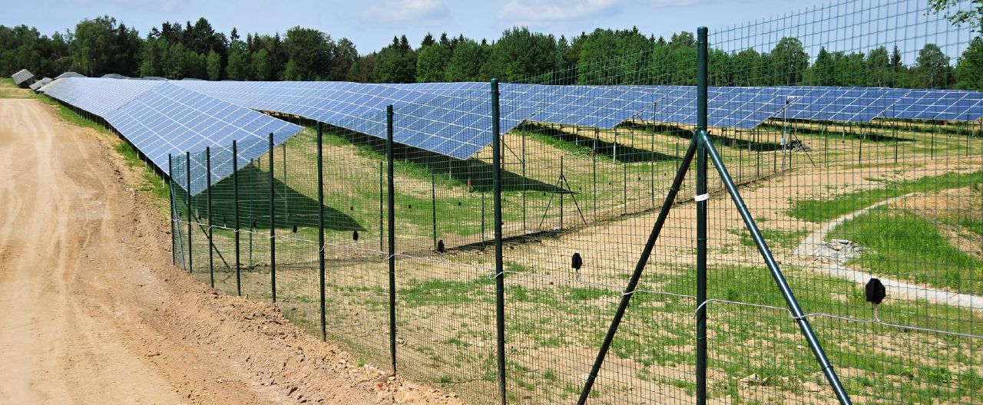
Hệ thống cảnh báo xâm nhập dành
cho khu vực rộng lớn đến từ Châu Âu.
Powered by
Mang các công nghệ hàng đầu Châu Âu đến Việt Nam và Đông Nam Á

Slide 2
HỆ THỐNG CẢNH BÁO XÂM NHẬP PERIDECT+
PERIDECT là một hệ thống bao gồm trung tâm và các cảm biến xung nhịp được lắp dọc trên tường rào, tạo thành một vòng cung bao bọc lấy toàn bộ khu vực rộng lớn có thể lên đến hàng chục hàng trăm km đường biên. Với thuật toán và cảm biến được thiết kế tối ưu việc hấp thụ xung nhịp, cảm biến sẽ phát hiện các đối tượng vượt rào, chấn động trên lưới, từ đó gửi tín hiệu về cho Trung tâm, báo động và xử lý sự cố nhanh chóng.
Hệ thống với khả năng chống báo động giả cao nhờ những công nghệ và thuật toán phân biệt lực tác động được SIEZA nghiên cứu và phát triển trong hơn 30 năm qua.
Tại Việt Nam, Eurostellar tự hào là Đại diện ủy quyền của SIEZA và các hãng công nghệ khác đến từ Châu Âu.
Hệ thống cảnh báo xâm nhập chuyên nghiệp hàng đầu thế giới.

Slide 3
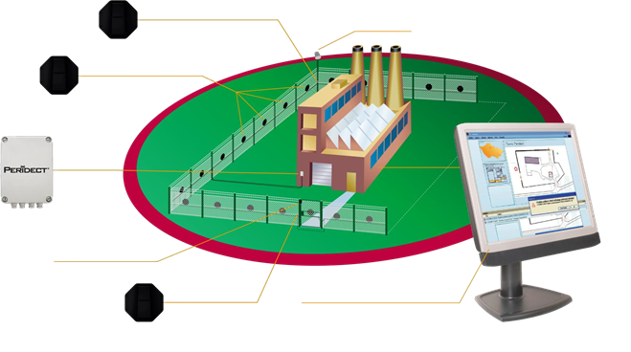
CẤU TẠO HỆ THỐNG
Cảm biến xung nhịp
Camera PTZ
Cảm biến xung nhịp
Control
Panel
Các loại cảm biến khác: từ, chuyển động, laser, photobeam.
Module tích hợp thiết bị bên thứ 3
Hệ thống quản lý trung tâm tích hợp camera và bên thứ 3.
Hệ thống cảnh báo xâm nhập chuyên nghiệp hàng đầu thế giới.

Slide 4
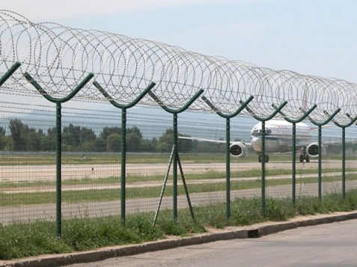
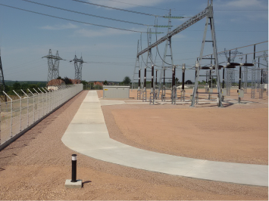
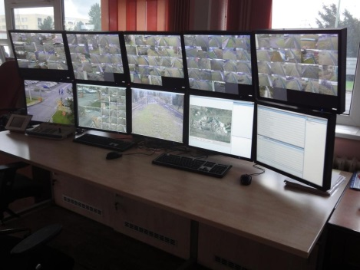
BẢO VỆ KHU VỰC QUAN TRỌNG HIỆU QUẢ
BẢO VỆ KHU VỰC RỘNG LỚN, GIẢM THIỂU BÁO GIẢ
+ Phát hiện xâm nhập trực tiếp ngay trên hàng rào hoặc đường biên của khu vực cần bảo vệ.
+ Thích hợp cho mọi loại hàng rào, tường rào.
+ Nâng cao tốc độ phản ứng khi có người xâm nhập trong thời gian nhanh nhất.
+ Phù hợp cho dự án diện tích vừa và lớn.
Hệ thống cảnh báo xâm nhập chuyên nghiệp hàng đầu thế giới.

Slide 5
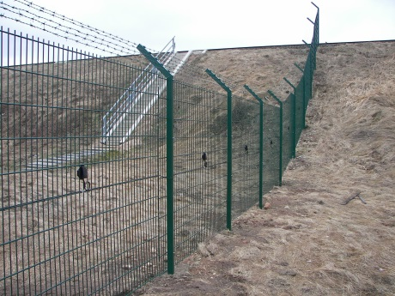
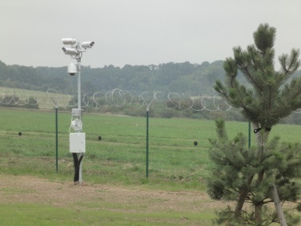
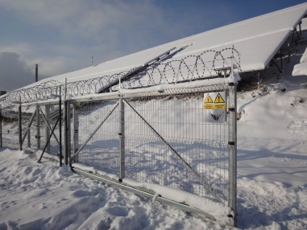
ƯU ĐIỂM VƯỢT TRỘI
+ Hạn chế tối đa báo động giả
Thuật toán logic thông minh, dựa vào dữ kiện cập nhật sẵn, giúp phân biệt báo động giả do thời tiết, ngoại lực và vật thể với hành vi đột nhập.
+ Chi phí đầu tư hợp lý
Chỉ cần một bộ trung tâm CUP+ (với hai line điều khiển LCP+) bảo vệ lên đến 3km đường ranh giới.
+ Dễ dàng tích hợp camera PTZ IP
IP PTZ camera có thể tự động nhận tính hiệu và chỉnh góc quét đến khu vực báo động chỉ với 2 bước xác nhận.
+ Cảm biến chính xác – phát hiện nhanh chóng
Cảm biến chấn động, xung nhịp địa chỉ được trang bị tại mỗi panel có độ chính xác cực cao.
+ Giải pháp chống đập phá
Ống thép không gỉ bảo vệ cáp dẫn nâng cao an toàn trước các tác động cơ học ,nhiễu sóng EM.
Hệ thống cảnh báo xâm nhập chuyên nghiệp hàng đầu thế giới.

Slide 6
ƯU ĐIỂM VƯỢT TRỘI
+ Module cách ly Galvani chống nhiễu EM (Do từ trường).
Mỗi dòng cảm biến được cách ly Galvani khởi LCP+ cung cấp khả năng miễn nhiễu EM cao cấp
+ Dự phòng đoản mạnh
Kết nối hình vòng với một bộ trung tâm và hai line điều khiển (Master/Slave) có thể sử dụng để dự phòng trong trường hợp gián đoạn hoặc đoản mạch.
+ Cấu trúc module
Cấu trúc kết nối dạng Module dễ dàng sửa chữa, thay thế và mở rộng hệ thống trong tương lai
+ Kết nối dễ dàng với hệ thống bên thứ 3
Relay outputs (PG) và mã nguồn mở API sẵn sàng tích hợp với các hệ thống bên thứ 3.
+ Cảm biến kết nối đối xứng
Lắp đặt cáp đôi đơn giản và giúp tang cường khả năng chống nhiễu EM.
Hệ thống cảnh báo xâm nhập chuyên nghiệp hàng đầu thế giới.

Slide 7
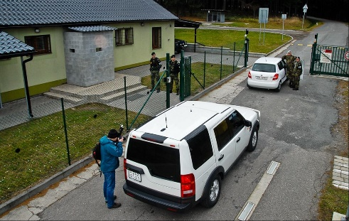
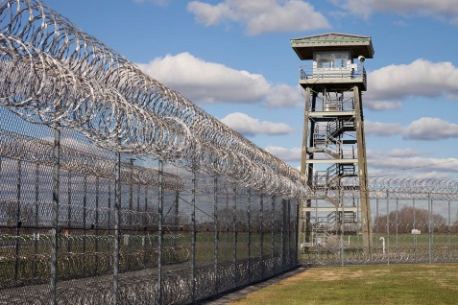
ỨNG DỤNG ĐA DẠNG
Giải pháp phù hợp cho các công trình, dự án chuyên dụng, mức độ an ninh cao, biên giới quốc gia hoặc khu vực có diện tích lớn mà các hệ thống an ninh thông thường không đảm bảo được.
+ Nhà máy năng lượng
+ Sân bay
+ Trại giam
+ Khu vực quân sự
+ Lãnh sự quán, cơ quan quốc tế
+ Biên giới quốc gia
Hệ thống cảnh báo xâm nhập chuyên nghiệp hàng đầu thế giới.

Slide 8
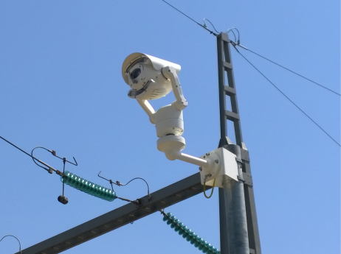
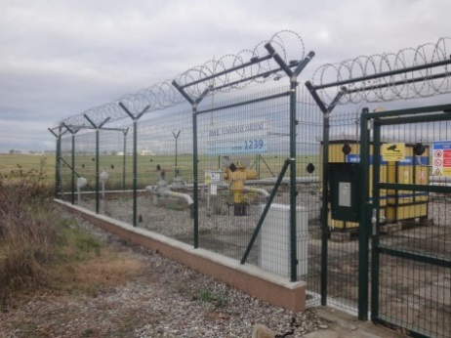
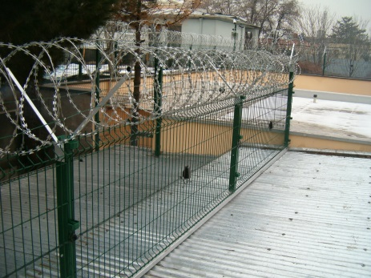
THÔNG SỐ KỸ THUẬT NỔI BẬT
+Lên đến 1000 cảm biến IP địa chỉ – bảo vệ đến 3 km đường biên hoặc có thể mở rộng.
+ Dự phòng line kết nối an toàn – Hệ thống song song Master & Slave
+ Thiết bị phân cách cao cấp, đảm bảo hệ thống hoạt động bình thường ngay cả khi có sự cố nghẽn mạch, đứt hoãn.
+ Cài đặt chi tiết từng thiết bị cảm biến, báo chính xác từng vị trí.
+ Tốc độ truyền tính hiệu và phân tích dữ liệu cực nhanh.
+ Modules LAN, RS485 tích hợp onboard sẵn trên Bộ trung tâm CUP+
+ Sản phẩm được hoàn thiện 100%, không tháo rời – ổn định cao hơn.
+ Vẫn hỗ trợ Camera hệ Analog các thiết bị ngoại vi khác.
Hệ thống cảnh báo xâm nhập chuyên nghiệp hàng đầu thế giới.

Slide 9
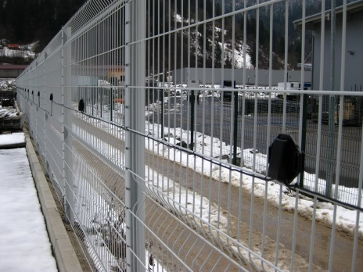
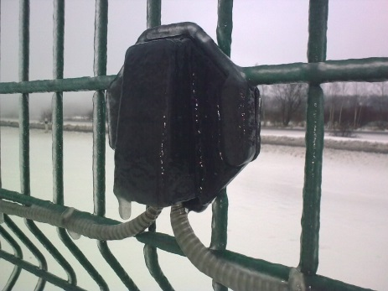
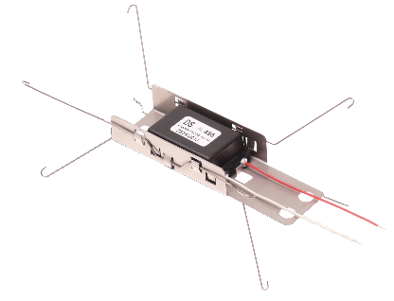
CÁC HỆ THỐNG PERIDECT+
+ PERIDECT+ Standard
> Phiên bản tiêu chuẩn
> Cảm biến được cung cấp và cài đặt sẵn.
> Cáp dẫn 2 lõi chống UV cho lắp ngoài trời.
+ PERIDECT+ Antivandal
> Cáp dẫn được bảo vệ bởi ống thép không gỉ
> Phiên bản tăng cường chống nhiễu, chống va đập
> Chống va đập, cạy phá, chống cắt hoặc nhiễu điện.
+ PERIDECT+ Hidden
> Hệ thống ẩn, chôn đất.
> Cảm biến được lắp đặt bên trong.
> Có thể tháo rời.
Hệ thống cảnh báo xâm nhập chuyên nghiệp hàng đầu thế giới.

Slide 10
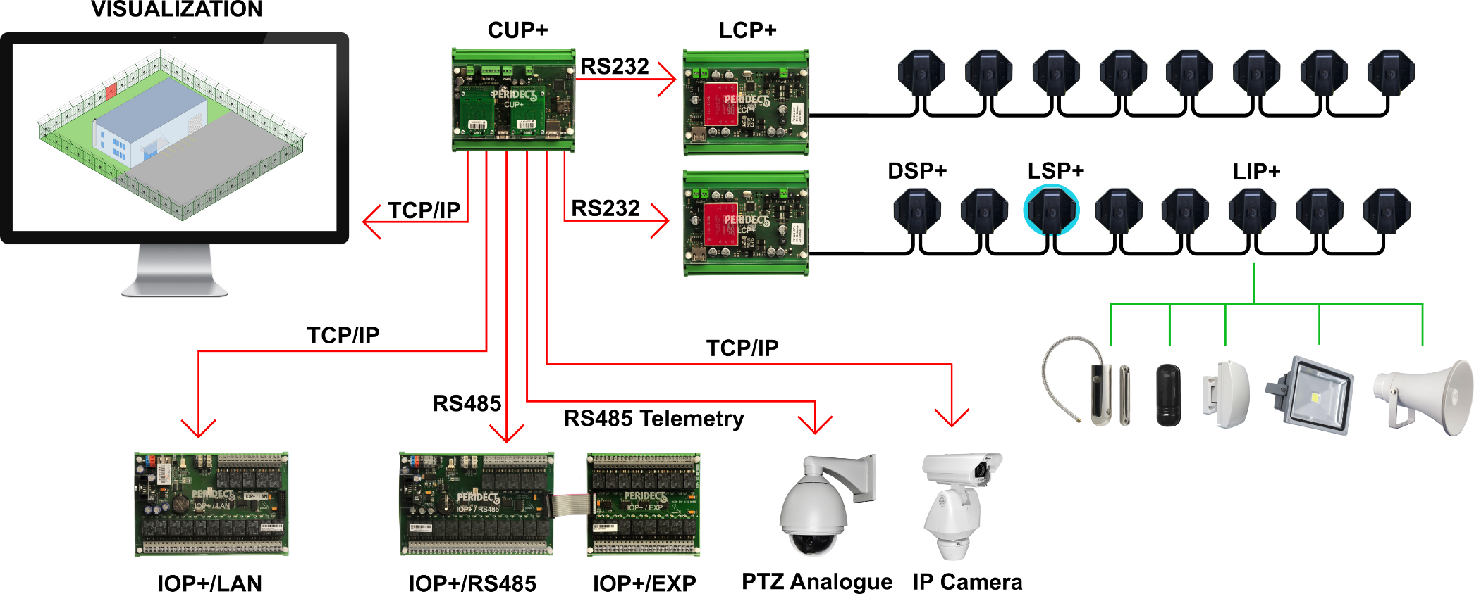
Mô hình tiêu chuẩn PERIDECT+
Hệ thống cảnh báo xâm nhập chuyên nghiệp hàng đầu thế giới

Slide 11
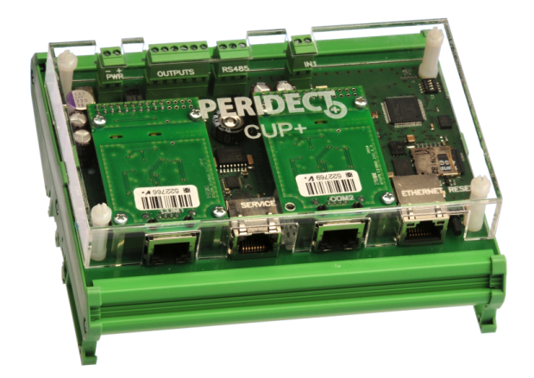
TRUNG TÂM ĐIỀU KHIỂN CUP+
Control Unit PERIDECT+ (CUP+)
> Module máy tính công nghiệp
> LAN - TCP/IP kết nối Internet
> 4 relay output thông minh kết nối trực tiếp
> 2 relay input trên line (LCP+, PVJ, etc.)
> Tích hợp module RS-485
Hệ thống cảnh báo xâm nhập chuyên nghiệp hàng đầu thế giới.

Slide 12
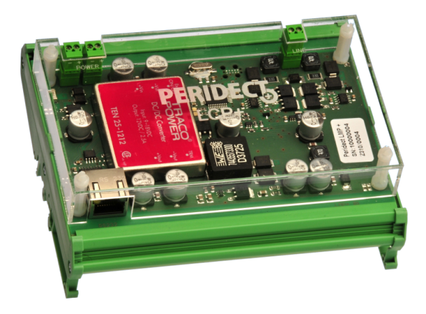
BỘ ĐIỀU KHIỂN NHÁNH LCP+
Line Controller PERIDECT+ (LCP+)
> Line module giao tiếp với các cảm biến.
> Galvanic isolation of detection line
> Lên đến 500 cảm biến DSP+ hoặc module khác trên cùng 01 line.
> Hệ thống truyền tính hiệu giao tiếp đối xứng chống nhiễu.
Hệ thống cảnh báo xâm nhập chuyên nghiệp hàng đầu thế giới.

Slide 13
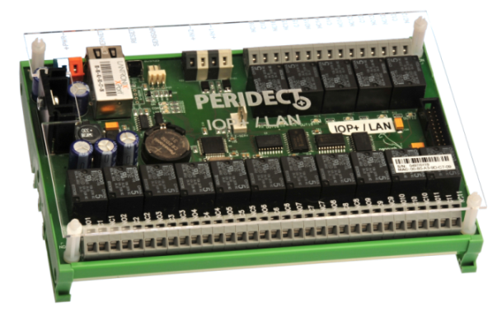
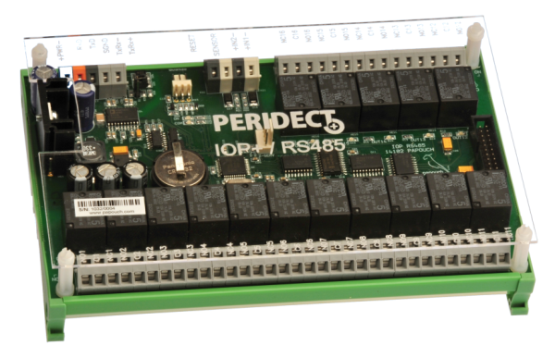
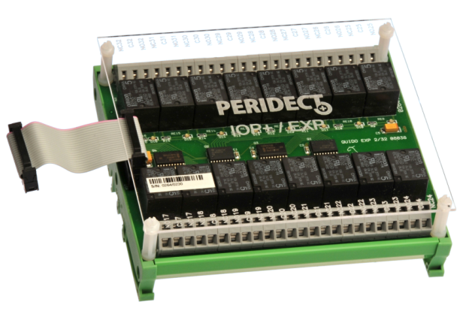
I/O MODULES TIẾP ĐIỂM TÍCH HỢP
I/O LAN Module PERIDECT+ (IOP+/LAN)
I/O RS485 Module PERIDECT+ (IOP+/RS485)
I/O Expansion Module PERIDECT+ (IOP+/EXP)
> 16 relay outputs
> Switching contacts
> 2 double balanced inputs
> 16 relay outputs
> Switching contact
> 2 double balanced inputs
> Expansion module for IOP+/LAN and
IOP+/RS485
> Switching contacts
> Additional 16 relay outputs
Hệ thống cảnh báo xâm nhập chuyên nghiệp hàng đầu thế giới.

Slide 14
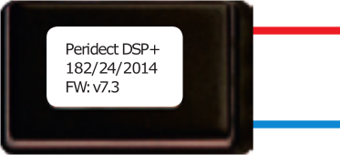
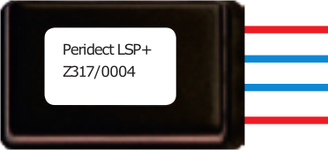
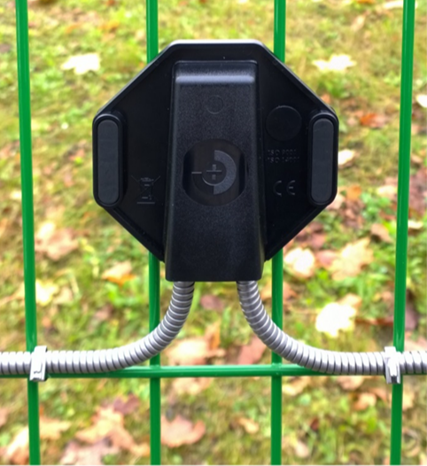
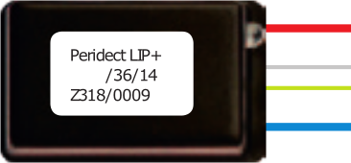
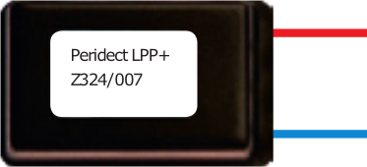
CÁC LOẠI CẢM BIẾN CAO CẤP
Detection Sensor PERIDECT+ (DSP+)
Line Separator PERIDECT+ (LSP+)
Vỏ nhựa polycarbon bọc toàn bộ thiết bị và dây dẫn
> Increased sensitivity
> Remote setting of sensitivity
> Software sensitivity set up
> Limits short-circuit on the detection line
> Maximum 20 separators per one line
> Built-in overvoltage protection
Line Input PERIDECT+ (LIP+)
Line Protector PERIDECT+ (LPP+)
> 2 double balanced inputs + 1 output
> Fitting on any place on the line
> Max. 64 per one CUP+ (128 inputs)
> Overvoltage electronic protector
> UV resistant polycarbonate cover
> Protection against unathorized manipulation
Hệ thống cảnh báo xâm nhập chuyên nghiệp hàng đầu thế giới.

Slide 15
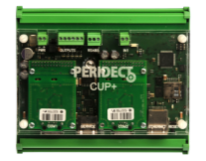
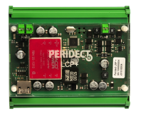
NGUYÊN LÝ KẾT NỐI
CUP+
CUP+
Lên đến 3 km (cách nhau 3m)
LCP+
LCP+
LCP+
LCP+
Up to 500 DSP+
Up to 500 DSP+
Up to 500 DSP+
Up to 500 DSP+
Không giới hạn độ dài đường ranh
Hệ thống cảnh báo xâm nhập chuyên nghiệp hàng đầu thế giới.

Slide 16
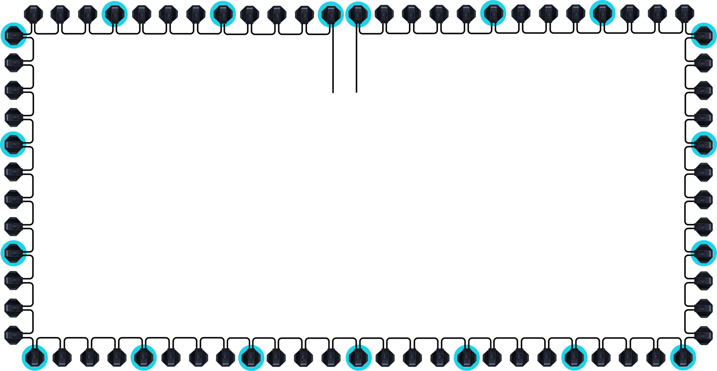
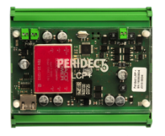
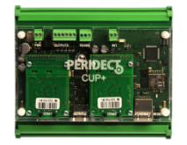
MÔ HÌNH KẾT NỐI CƠ BẢN
LCP+ MASTER
LCP+ SLAVE
CUP+
Lên đến 500 cảm biến DSP+/ line
Lên đến 1,5 km
- Separator
Hệ thống cảnh báo xâm nhập chuyên nghiệp hàng đầu thế giới.

Slide 17
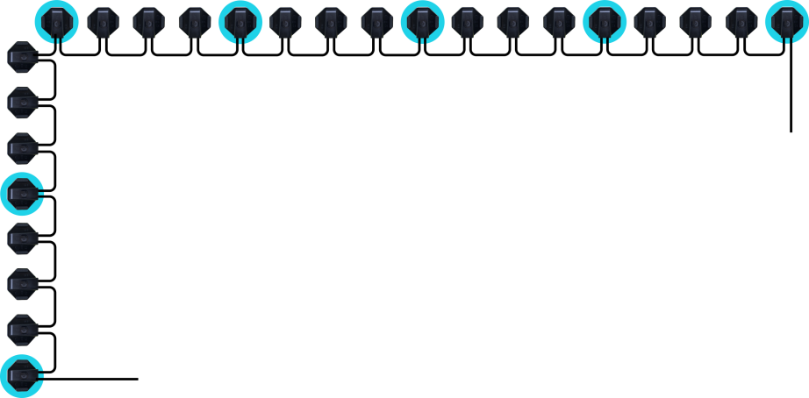
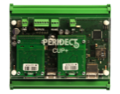
DỄ DÀNG MỞ RỘNG CHO KHU VỰC RỘNG LỚN
Lên đến 1,5 km (cách nhau 3m)
LCP+
LCP+
LCP+
LCP+
CUP+
CUP+
Không giới hạn độ dài của đường biên
CUP+
CUP+
LCP+
LCP+
LCP+
LCP+
- Separator
Hệ thống cảnh báo xâm nhập chuyên nghiệp hàng đầu thế giới.

Slide 18
DỰ ÁN ĐIỂN HÌNH
Hệ thống cảnh báo xâm nhập chuyên nghiệp hàng đầu thế giới.

Slide 19
DỰ ÁN ĐIỂN HÌNH
=
Hệ thống cảnh báo xâm nhập chuyên nghiệp hàng đầu thế giới.

Slide 20
DỰ ÁN ĐIỂN HÌNH
Hệ thống cảnh báo xâm nhập chuyên nghiệp hàng đầu thế giới.

Slide 21
DỰ ÁN ĐIỂN HÌNH
Hệ thống cảnh báo xâm nhập chuyên nghiệp hàng đầu thế giới.

Slide 22
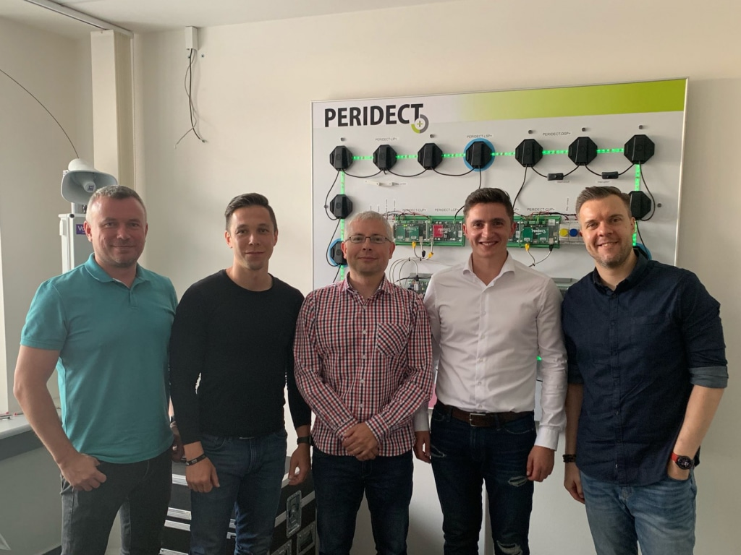
VỀ CHÚNG TÔI
SIEZA là Nhà sản xuất các Hệ thống an ninh chuyên dụng thành lập từ những năm 1991.
Sản phẩm của chúng tôi giúp bảo vệ các khu vực quan trọng và nhạy cảm như solar farm, nhà máy nhiệt điện, năng lượng mặt trời, trại giam, sân bay quân sự và dân dụng, nhà máy, khu công nghiệp, khu quân đội cũng như Trung tâm thương mại, khu dân cư, khu biệt lập với yêu cầu an ninh nghiêm ngặt.
SIEZA có mặt trên 50 quốc gia và cung ứng cho rất nhiều cơ quan, chính phủ, tổ chức dân sự và thương mại trên toàn cầu.
Tại Việt Nam và Đông Nam Á, Eurostellar là Đại diện ủy quyền cùng với hơn 15 Hãng công nghệ cao cấp khác đến từ Châu Âu.
Hệ thống cảnh báo xâm nhập chuyên nghiệp hàng đầu thế giới.

Slide 23
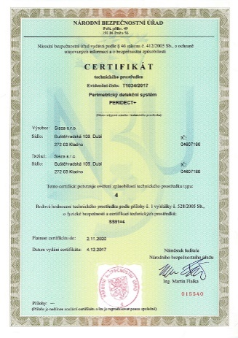
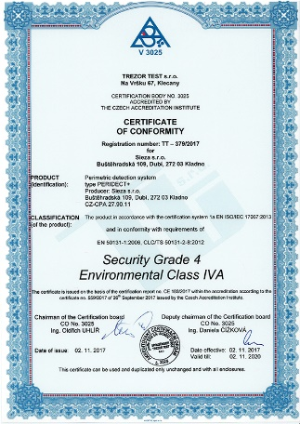
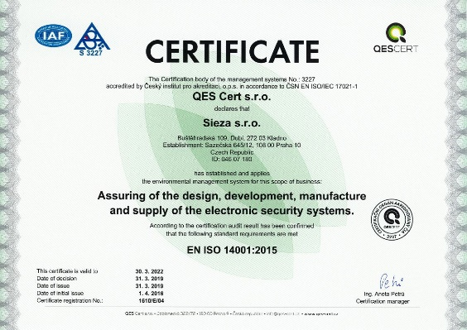
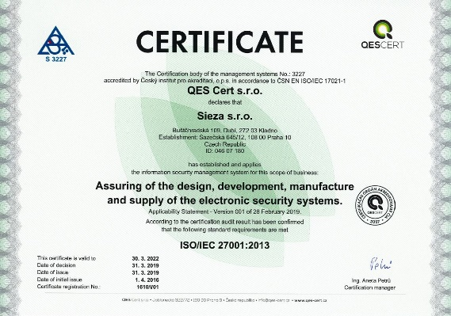
Sứ mệnh của Sieza là cung cấp cho khách hàng sản phẩm chất lượng cao nhất đi kèm với dịch vụ, hỗ trợ chuyên nghiệp.
Sản phẩm của chúng tôi được đạt chứng nhận chất lượng ISO 9001:2015 tại Châu Âu, chứng nhận môi trường ISO 14001: 2015 và bảo mật thông tin theo chuẩn ISO/IEC 27001:2013 cao cấp.
PERIDECT+ and PERIDECT được cấp chứng nhận tuân thủ tiêu chuẩn EU norms bởi Cơ quan an ninh Quốc gia.
Hệ thống cảnh báo xâm nhập chuyên nghiệp hàng đầu thế giới.

Slide 24
Giảm thiểu tối đa báo động giả và bảo vệ khu vực quan trọng của bạn hiệu quả hơn ngay hôm nay!
Eurostellar |0902 401 488 |info@eurostellar.com |www.eurostellar.com

